Slide 1

Procesamiento de Imágenes
Domingo Mery
Departmento de Ciencia de la Computación
Escuela de Ingeniería
Universidad Católica de Chile
Filtros con Máscaras
[ Capítulo 3 ]

Slide 2
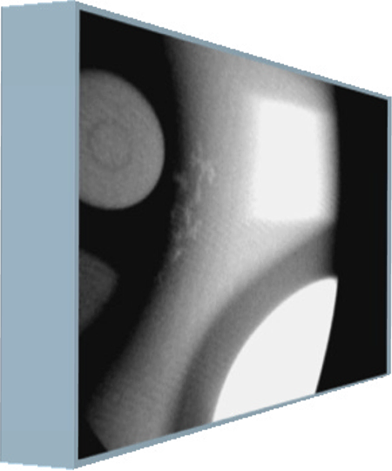
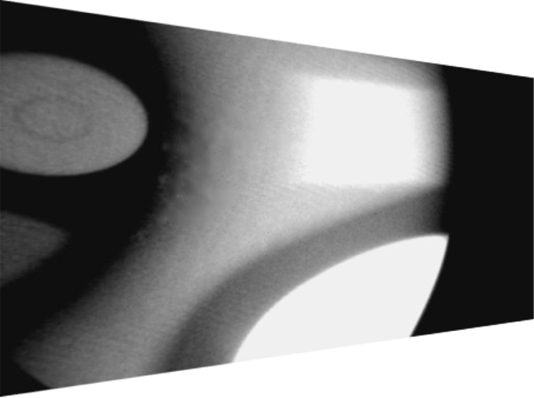
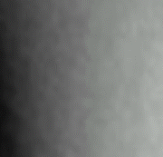
Filtros con máscara
Input
Output
j
j
Operador
i
i
máscara
j
j
Pixel de salida
f
y(i,j)
i
x(i,j)
i

Slide 3
Pseudocódigo
Input: imagen X (N x M pixeles)
tamaño de máscara (2k+1)x(2k+1)
operador
Output: imagen Y
for i = k+1 to N-k
for j = k+1 to M-k
Z = X(i-k:i+k,j-k:j+k);
Y(i,j) = operador(Z);
end
end

Slide 4
Filtros con máscara
Ejemplo de una ‘máscara promedio de 3x3’ en una imagen simple.

Slide 5
Filtros con máscara
Ejemplo de una ‘máscara promedio de 3x3’ en una imagen simple.
4
6
9
6
4
6
9
6
4
9
9
9
9
6
2
2
9
2
10
10
10
10
10
10

Slide 6
Filtros con máscara
Ejemplo de una ‘máscara promedio de 3x3’ en una imagen simple.
4
6
9
6
4
6
9
6
4
9
9
9
9
6
2
2
9
2
10
10
10
10
10
10

Slide 7
Filtros con máscara
Ejemplo de una ‘máscara promedio de 3x3’ en una imagen simple.
4
6
9
6
4
6
9
6
4
9
9
9
6.1
9
6
2
2
9
2
10
10
10
10
10
10
Average: [ (4+6+9)+(9+6+4)+(9+6+2) ] / 9 = 6.1

Slide 8
Filtros con máscara
Ejemplo de una ‘máscara promedio de 3x3’ en una imagen simple.
4
6
9
6
4
6
9
6
4
9
9
9
6.1
5.6
9
6
2
2
9
2
10
10
10
10
10
10

Slide 9
Filtros con máscara
Ejemplo de una ‘máscara promedio de 3x3’ en una imagen simple.
4
6
9
6
4
6
9
6
4
9
9
9
6.1
5.6
6.0
9
6
2
2
9
2
10
10
10
10
10
10

Slide 10
Filtros con máscara
Ejemplo de una ‘máscara promedio de 3x3’ en una imagen simple.
4
6
9
6
4
6
9
6
4
9
9
9
6.1
5.6
6.0
6.2
9
6
2
2
9
2
10
10
10
10
10
10

Slide 11
Filtros con máscara
Ejemplo de una ‘máscara promedio de 3x3’ en una imagen simple.
4
6
9
6
4
6
9
6
4
9
9
9
6.1
5.6
6.0
6.2
9
6
2
2
9
2
7.3
10
10
10
10
10
10

Slide 12
Filtros con máscara
Ejemplo de una ‘máscara promedio de 3x3’ en una imagen simple.
4
6
9
6
4
6
9
6
4
9
9
9
6.1
5.6
6.0
6.2
9
6
2
2
9
2
7.3
6.6
10
10
10
10
10
10

Slide 13
Filtros con máscara
Ejemplo de una ‘máscara promedio de 3x3’ en una imagen simple.
4
6
9
6
4
6
9
6
4
9
9
9
6.1
5.6
6.0
6.2
9
6
2
2
9
2
7.3
6.6
7.2
10
10
10
10
10
10

Slide 14
Filtros con máscara
Ejemplo de una ‘máscara promedio de 3x3’ en una imagen simple.
4
6
9
6
4
6
9
6
4
9
9
9
6.1
5.6
6.0
6.2
9
6
2
2
9
2
7.3
6.6
7.2
7.8
10
10
10
10
10
10

Slide 15
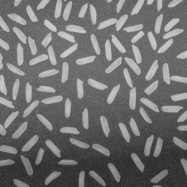
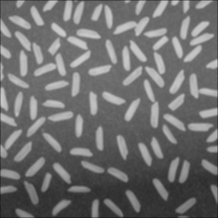
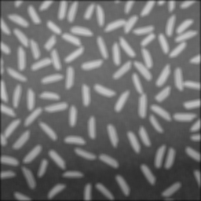
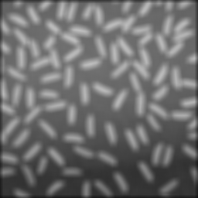
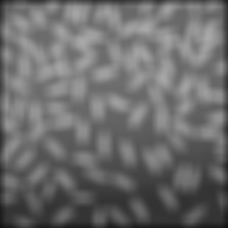
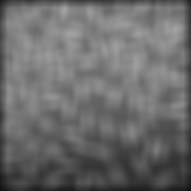
Original 3x3 5x5
9x9 15x15 21x21
256
256

Slide 16
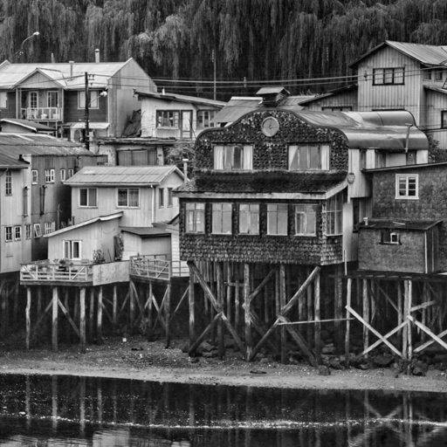

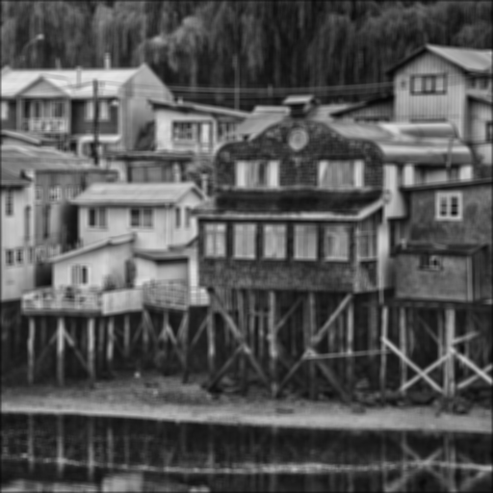

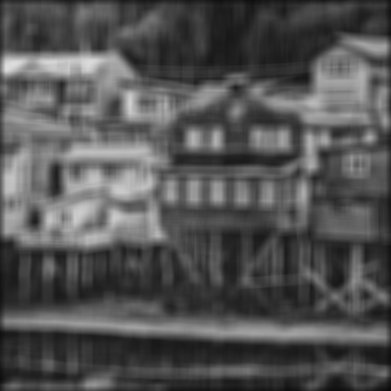

Original 3x3 5x5
9x9 15x15 35x35
512
512

Slide 17
Pseudocódigo
Input: imagen X (N x M pixeles)
tamaño de máscara (2k+1)x(2k+1)
operador lineal F
Output: imagen Y
for i = k+1 to N-k
for j = k+1 to M-k
s = 0;
for p=-k:k
for q=-k:k
s = s + F(p+k+1,q+k+1)*X(i+p,j+q);
end
end
Y(i,j) = s;
end
end

Slide 18
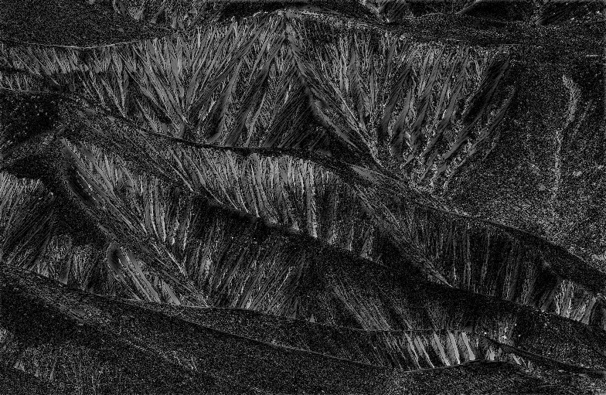
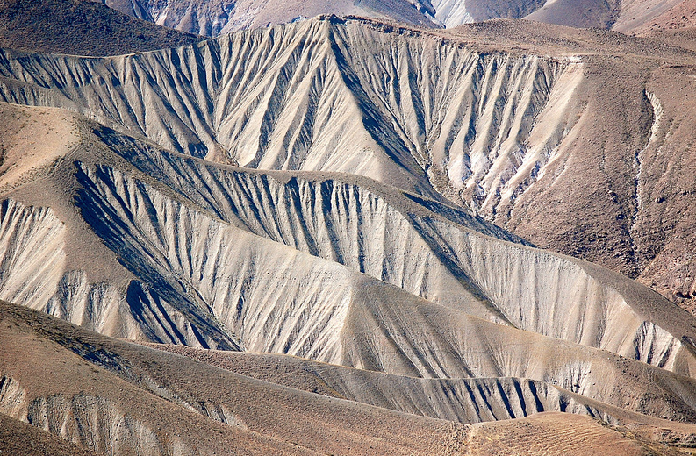
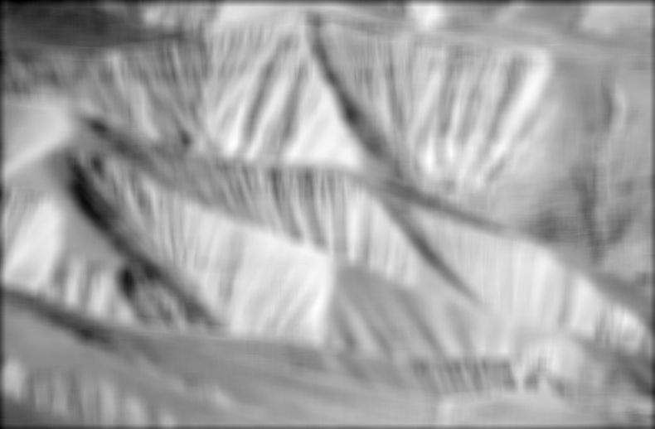

Filtro con máscara promedio
Resta de imagen original con el promedio

Slide 19
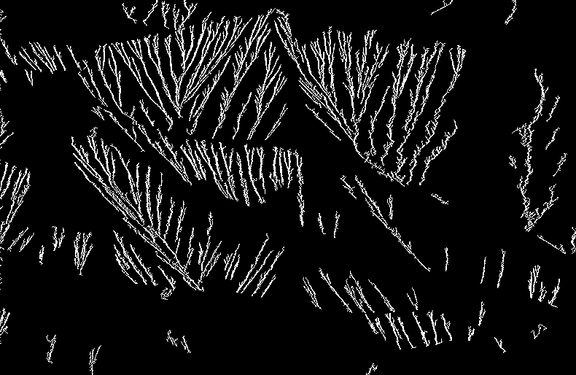
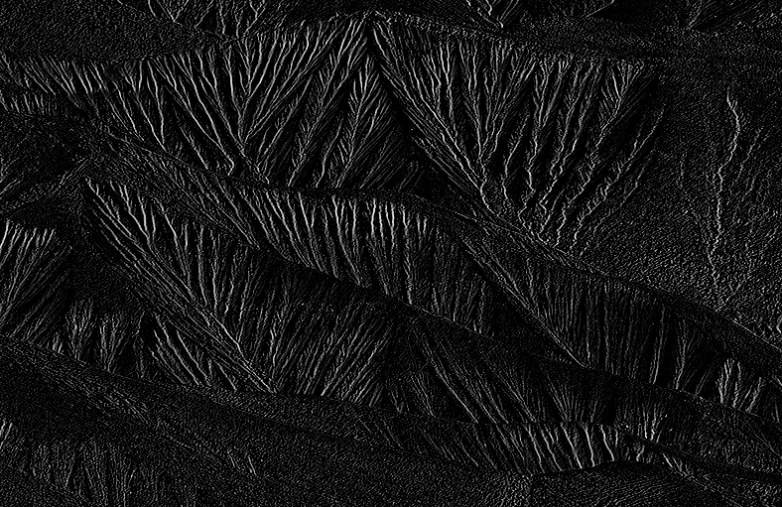

Filtro con máscara de detección de bordes
Aplicando un umbral para detectar bordes

Slide 20
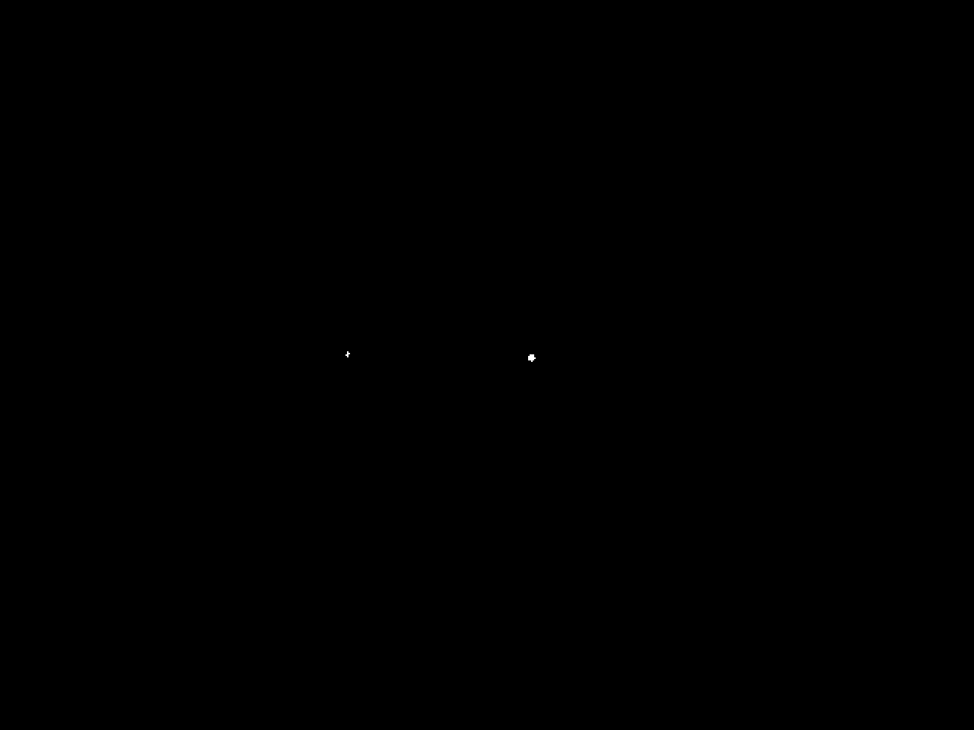
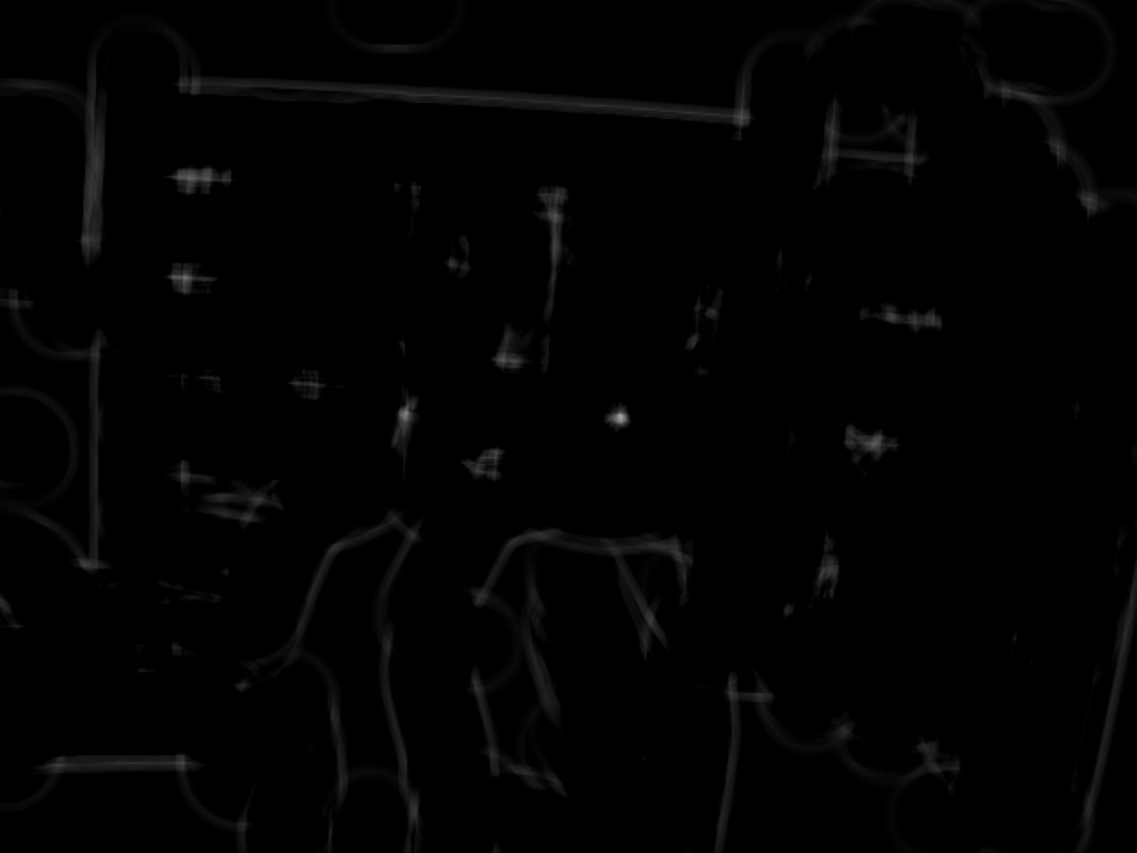
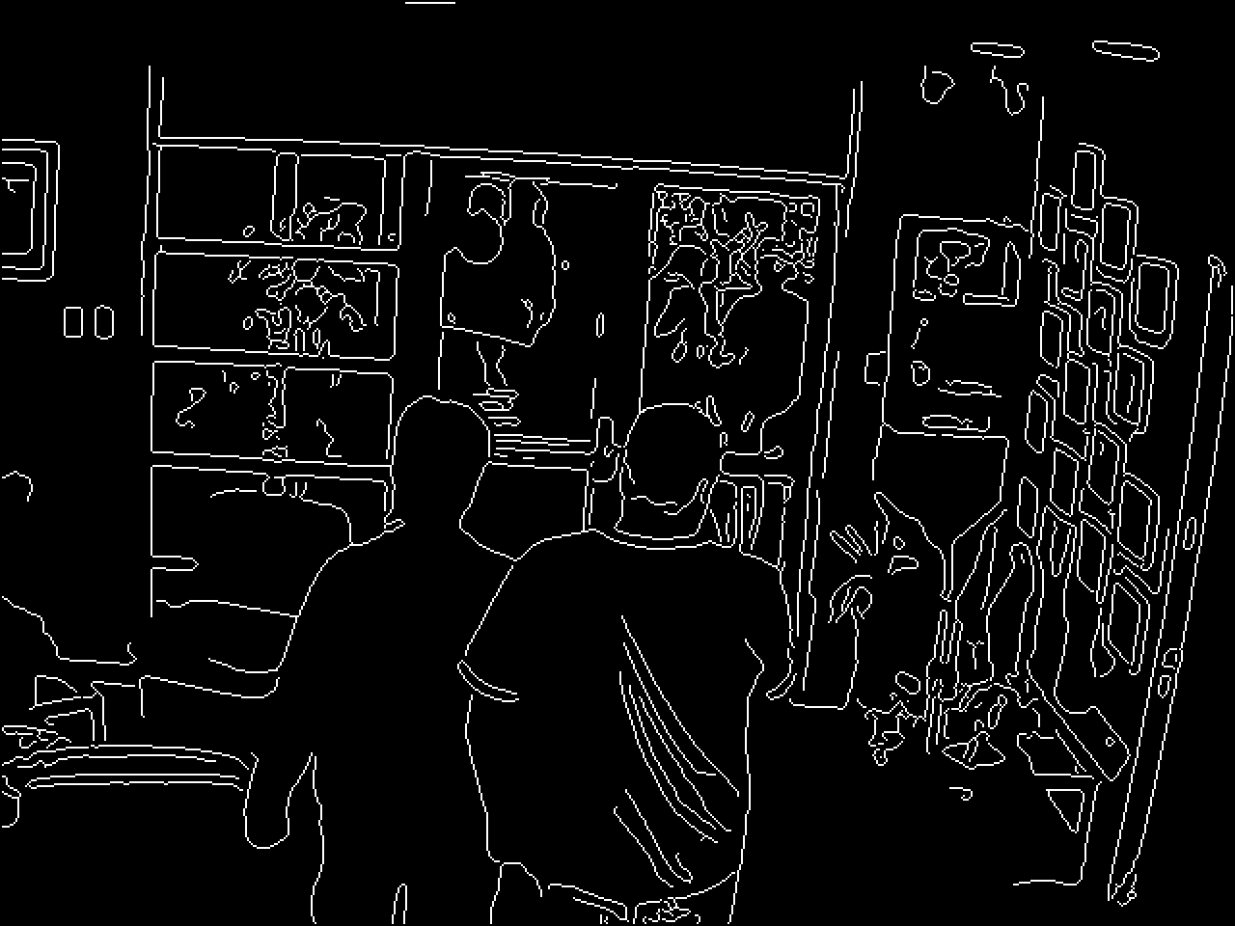
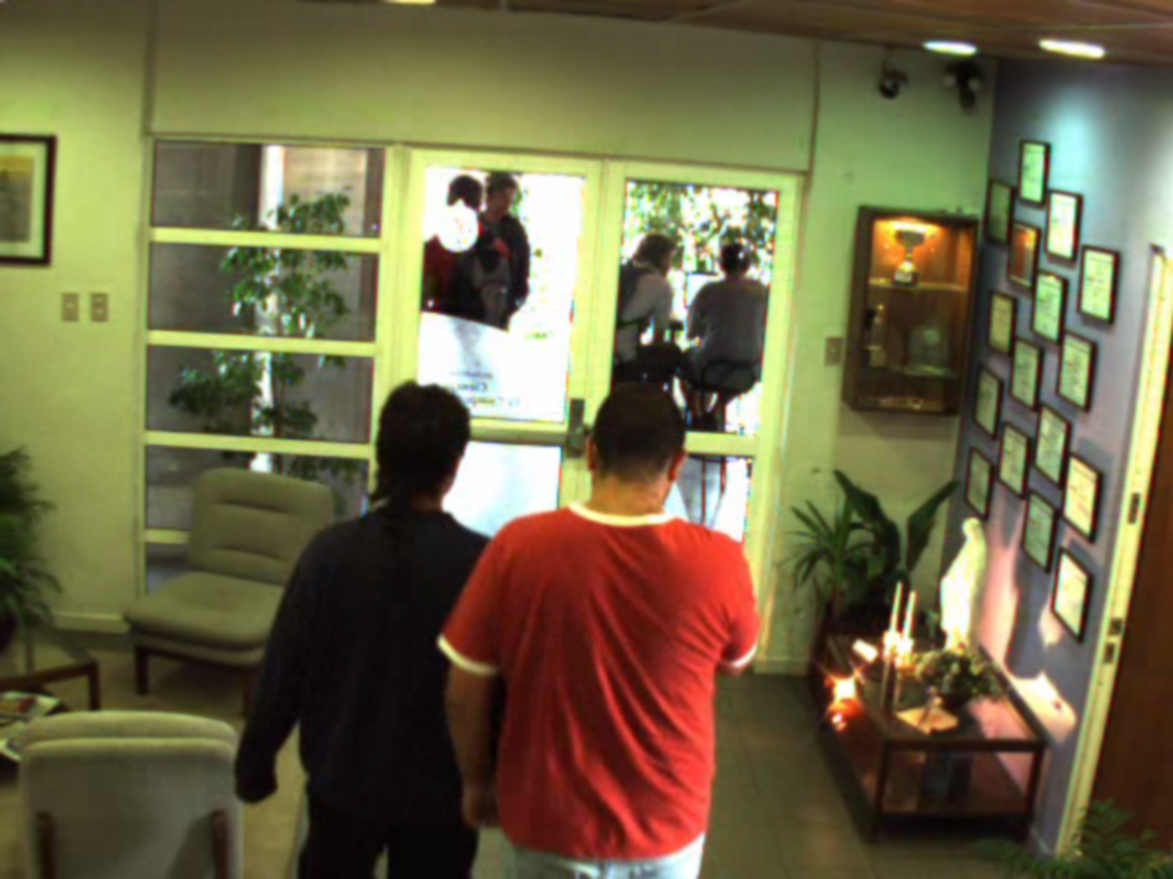

Filtros con máscara circular: Detección de Cabezas
© Hans Löbel

